Slide 1
Abaque de Smith, un outil mystérieux ? 7ème partie
Avertissement et mesures conservatoires
Dans les exposés qui vous sont proposés, un certain nombre de figures ont été reprises de plusieurs auteurs. Ces figures sont issues du domaine public (sauf rares exceptions) en provenance de différents sites Internet. Par respect pour les auteurs de ces figures, nous consacrons à chaque exposé une bibliographie en dernière page pour citer toutes les sources d’où proviennent les figures qui illustrent les exposés.

Slide 2
Circuits adaptateurs d’impédance
Deux groupes de circuits adaptateurs existent.
1. À réactances localisées : association de condensateurs et/ou de bobines d’inductions.
2. À réactances distribuées : adjonction de Stubs (portions de ligne de transmission dont la réactance est répartie sur sa longueur).
Ces réactances pures ne dissipent pas d’énergie : l’énergie absorbée par une réactance lors d’une alternance d’un courant alternatif HF est totalement restituée à l’alternance opposée de celui-ci. C’est la raison pour laquelle on utilise ce type de composants afin de constituer un circuit adaptateur d’impédance.

Slide 3
Réactance en série, susceptance en parallèle
Un circuit adaptateur d’impédance est constitué d’un réseau de réactances qui peuvent être associées en série et/ou en parallèle.
Sur l’abaque de Smith, ajouter une réactance en série dans une ligne de transmission revient à effectuer un déplacement sur un cercle à résistance constante. On croise ainsi des cercles de différentes valeurs de réactances.
Ajouter une susceptance en parallèle sur la ligne de transmission revient à effectuer un déplacement sur un cercle à conductance constante. On croise ainsi des cercles de différentes valeurs de susceptances.

Slide 4
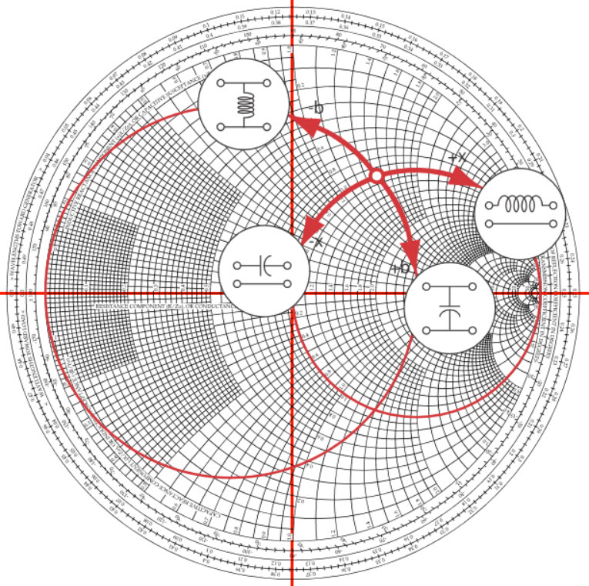
Les quatre chemins de déplacements sur l’abaque de Smith
y=g+j(b-b_{L})
y=g+jb
z=r+jx
z=r+j(x+x_{L})
Tourner dans le sens antihorlogique
z=r+j(x-x_{C})
y=g+j(b+b_{C})
Tourner dans le sens horlogique
Cercle à g constante
Cercle à r constante

Slide 5
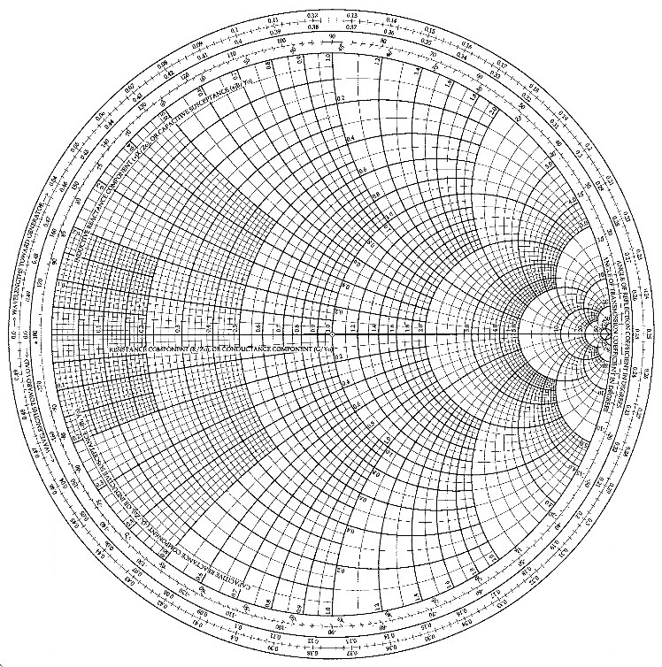
7ème pratique : placer une bobine d’induction en série
z₂=0,4+j0,5
z₁=0,4+j0,2

Slide 6
8ème pratique : placer un condensateur en série
z₃=0,4+j1
z₄=0,4+j0,5

Slide 7
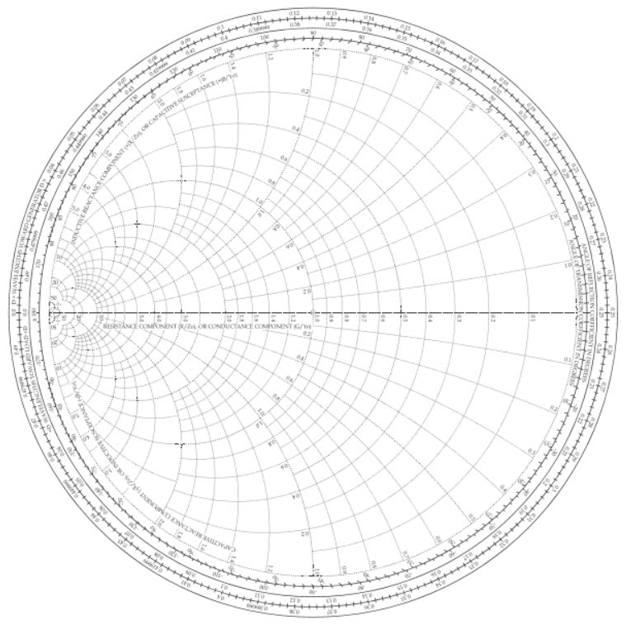
9ème pratique : placer un bobine d’induction en parallèle
y₆=0,4-j0,4
y₅=0,4+j0,2
Ce tracé est effectué sur l’abaque d’admittances. Il y a moyen d’effectuer le déplacement sur l’abaque d’impédances en convertissant celles-ci en admittances.
Voir diapositive suivante.

Slide 8
9ème pratique : bobine d’induction en parallèle (suite)
y₅=0,4+j0,2
z₆=1,25+j1,25
Ce tracé est effectué exclusivement sur l’abaque d’impédances. Celles-ci sont converties en admittances en traçant les points diamétralement opposés par rapport au centre de l’abaque (prime center). Le chemin parcouru sur un cercle à r constante (en admittance lue) revient à effectuer le même chemin sur un cercle à g constante (en impédance lue).
z₅=2-j1
y₆=0,4-j0,4

Slide 9
10ème pratique : placer un condensateur en parallèle
y₈=0,4+j1,8
Ce tracé est effectué sur l’abaque d’admittances. Il y a moyen d’effectuer le déplacement sur l’abaque d’impédances en convertissant celles-ci en admittances.
Voir diapositive suivante.
y₇=0,4+j1

Slide 10
10ème pratique : condensateur en parallèle (suite)
y₈=0,4+j1,8
y₇=0,4+j1
Ce tracé est effectué exclusivement sur l’abaque d’impédances. Celles-ci sont converties en admittances en traçant les points diamétralement opposés par rapport au centre de l’abaque (prime center). Le chemin parcouru sur un cercle à r constante (en admittance lue) revient à effectuer le même chemin sur un cercle à g constante (en impédance lue).
z₇=0,345-j0,862
z₈=0,118-j0,529

Slide 11
Les circuits en « L » adaptateurs d’impédance
Plusieurs types de circuits en « L » existent pour adapter des impédances.
Rendez-vous la fois prochaine sur le site Internet ON5VL
pour la 8ème partie
http://on5vl.e-monsite.com/

Slide 12
Bibliographie et mentions des sources des figures reprises
Les quatre chemins de déplacement sur l’abaque de Smith : Foothills Amateur Radio Society (FARS) K6YA, ARRL Pacificon 14-16 Oct. 2001 (Pacific Division Convention), Santa Clara, Californie, exposé de Stephen D. Stearns K6OIK, intitulé « Mysteries of the Smith Chart, Transmission Lines, Impedance Matching and Little Known Facts ».

